Slide 1
ＡＩ二 影像處理 3學分
教師:蕭兆翔
助教:陳信宏

Slide 2
配分
出席 10%
小考 30%
簡單的題目
正課 80%
期中考 20%
手寫
期末挑戰 20%
PPT報告
實習課 20%
依照助教課的規定
(信宏)
程式

Slide 3
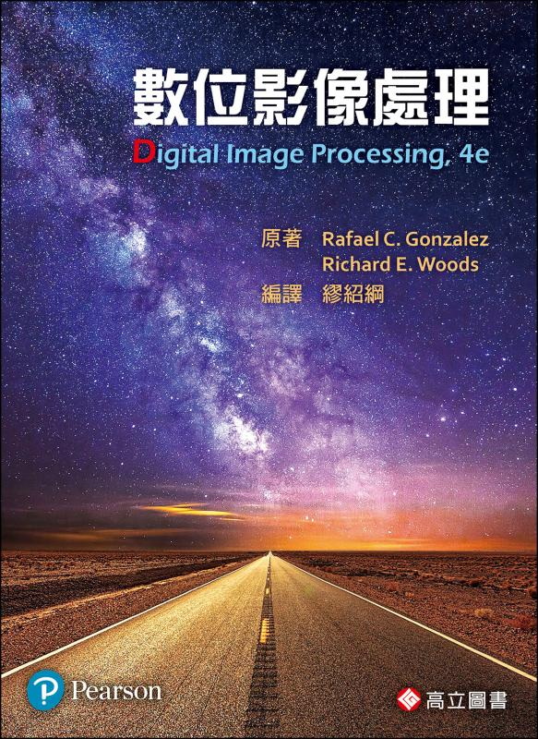
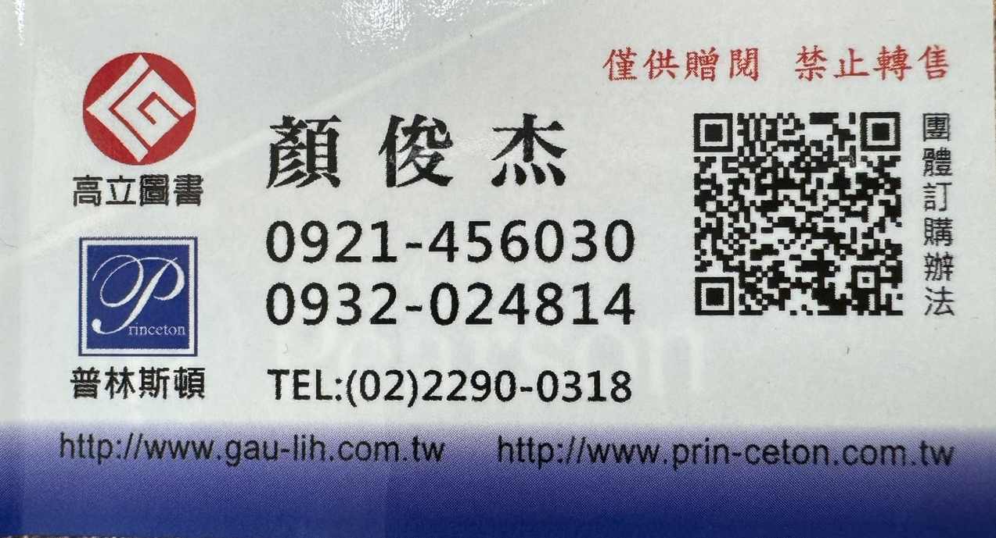
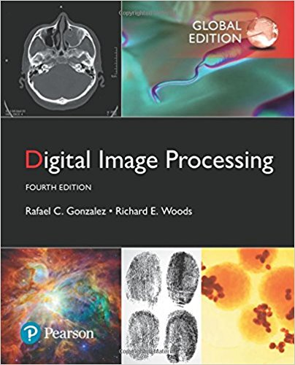
用書
數位影像處理
(Gonzalez & Woods : Digital Image Processing, 4/e)
原文書
Gonzalez & Woods : Digital Image Processing, 4/e)
書商

Slide 4
請假
請假給假單視同補點名
小考請假0分計算，補考成績最高80分
作弊0分計算

Slide 5
期末報告
1~5人一組
題目目標為教授出題，學生合作程式解題
使用形態學運算、高斯模糊、邊緣檢測等…處理影像
處理影像中的物件或特徵，如變形或修復。
採用多種數位影像處理技術，如濾波、腐蝕、膨脹等，來達成目標。
團隊中進行分工協作。

Slide 6
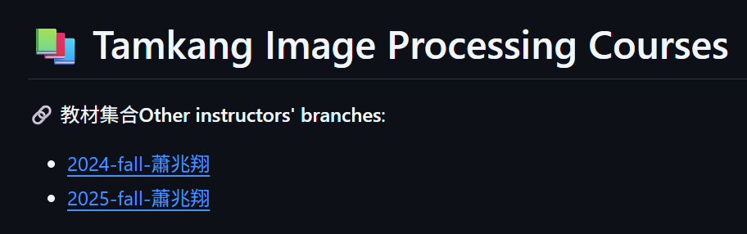

教材
Github:
https://github.com/TamKangAI/ImageProcessing
不定期更新，主要還是iclass教材區為主
其他課的教材有時候也會放上來，只是現在才剛創建

